Slide 1
Hidrostática
Principio de Pascal

Slide 2
Pressão Hidráulica (Princípio de Pascal)
Quando é exercida uma pressão num ponto de um líquido, essa se transmite a todos os pontos do líquido. È o que ocorre, por exemplo, quando um carro é elevado num macaco hidráulico,

Slide 3
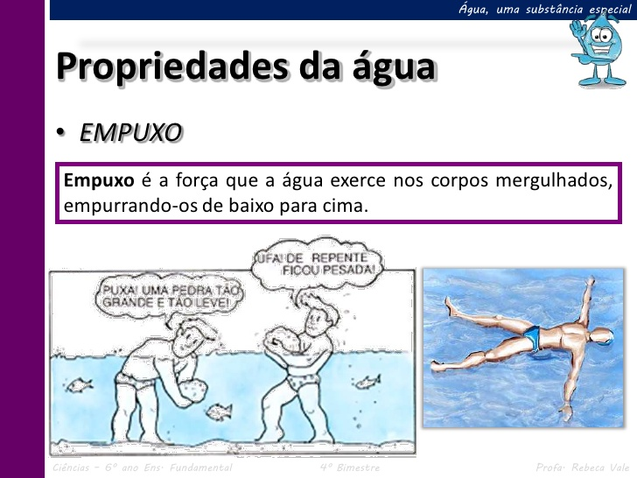
Empuxo

Slide 4
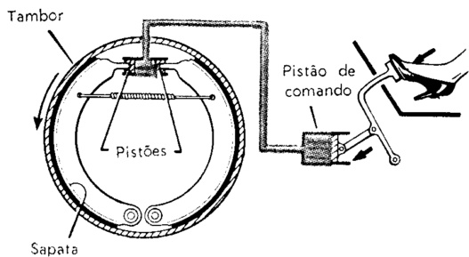
Hidráulica

Slide 5
Fluido
Nos dois casos o fluido é pressionado em um ponto e se expande para o outro.
Esses fatos são explicados pelo princípio de Pascal , os acréscimos de pressão sofridos por um corpo de um líquido são transmitidos integralmente a todos os pontos do líquido e das paredes do recipiente onde este está contido.

Slide 6
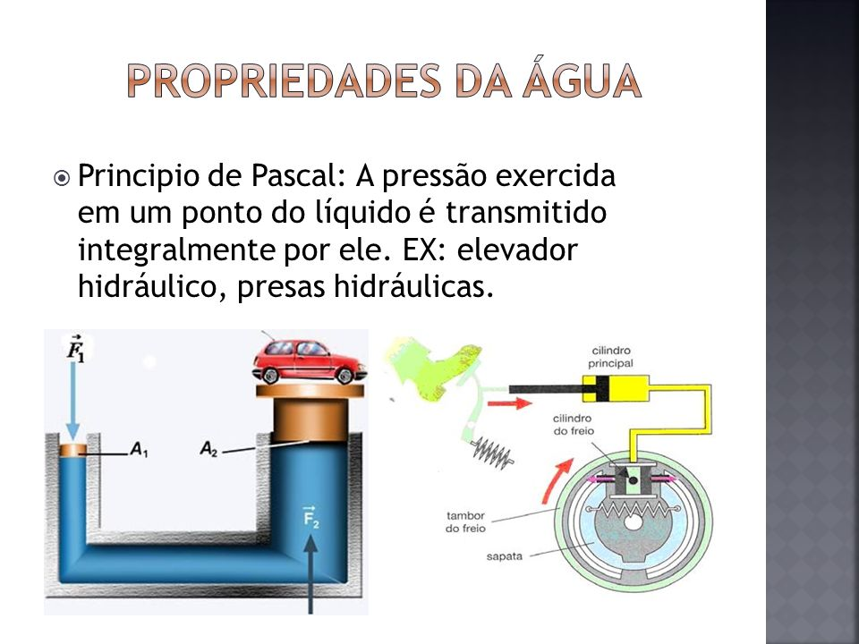
Propriedades

Slide 7
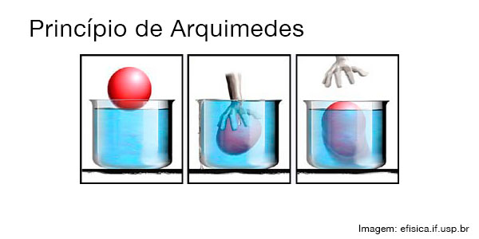
Arquimedes

